Slide 1

Vamos falar de testes?
Toshi Ossada
Abril 2020

Slide 2





Toshi Ossada
CEO I/O Desenvolvimento de Sistemas
.NET
Flutter
Angular

Slide 3




https://linktr.ee/flutterando
3

Slide 4

Testes Unitários
O que são?
Para que servem?
Qual sua importância?
Page 4

Slide 5
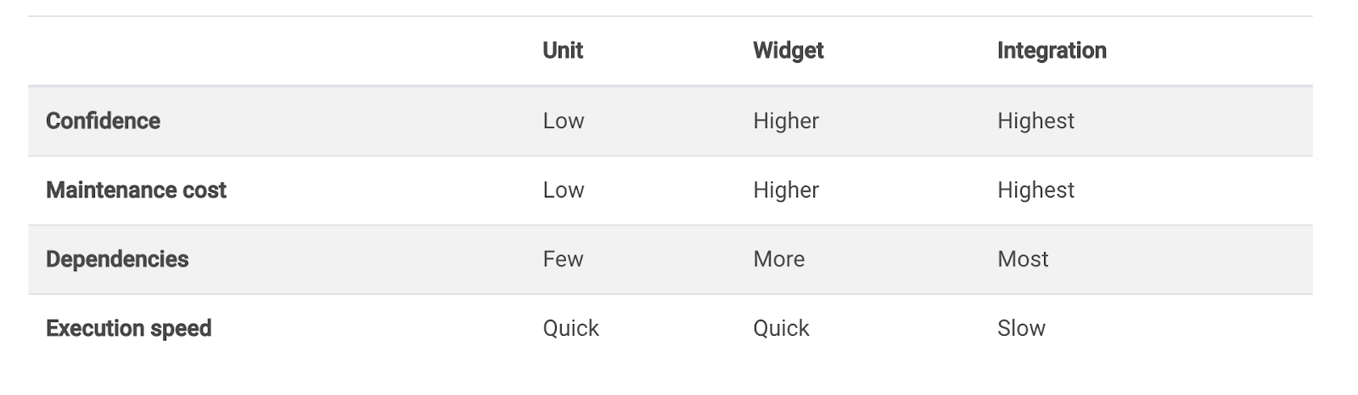
Tipos de Testes
Unidade
Integração
Integração

Slide 6
6

Slide 7
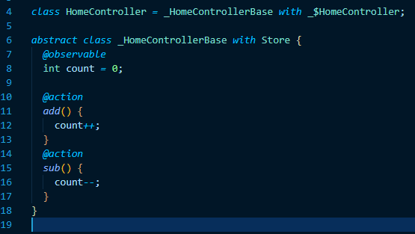
Controller

Slide 8
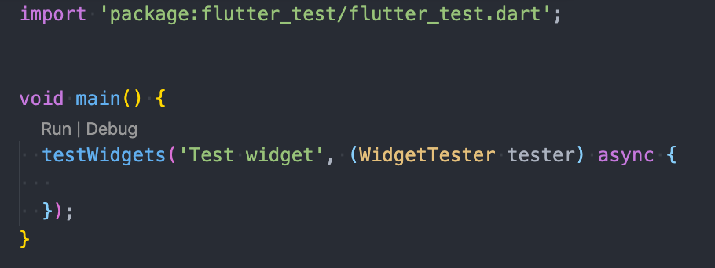
Criando testes unitários

Slide 9

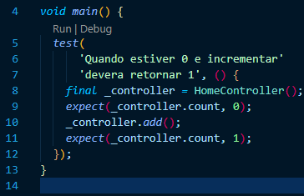

Criando testes unitários

Slide 10
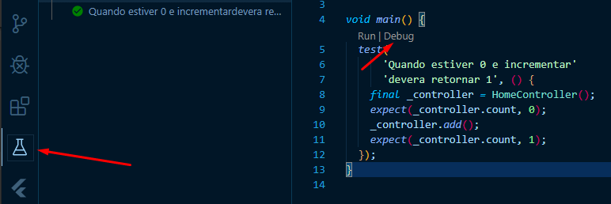
VS Code – plugin para testes

Slide 11
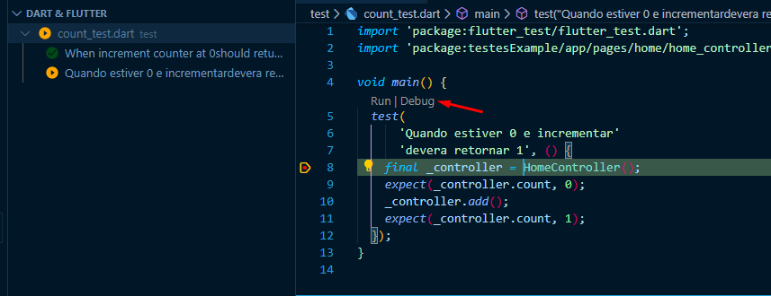
Depurando testes unitários

Slide 12

Mockar!?

Slide 13
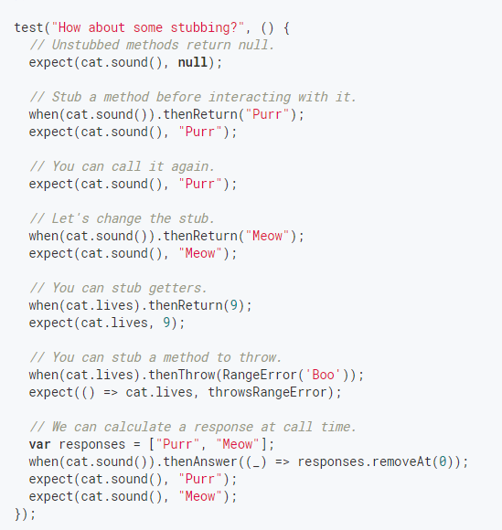
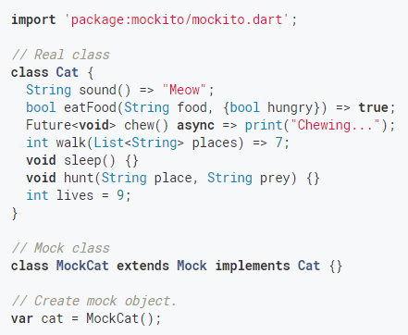
Mockando Testes

Slide 14



DI
IoC
Injeção de Depêndencia
Inverção de Controles

Slide 15
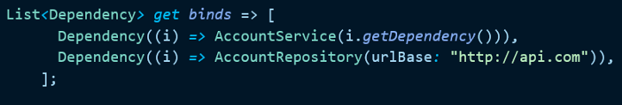
FLUTER_ MODULAR

Slide 16

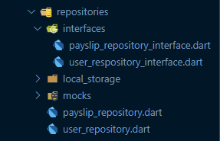
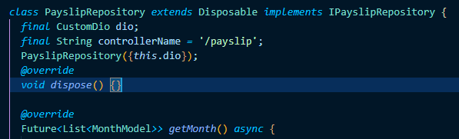
DI e IoC

Slide 17
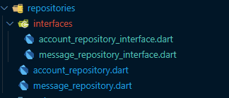

Padrão por contrato

Slide 18
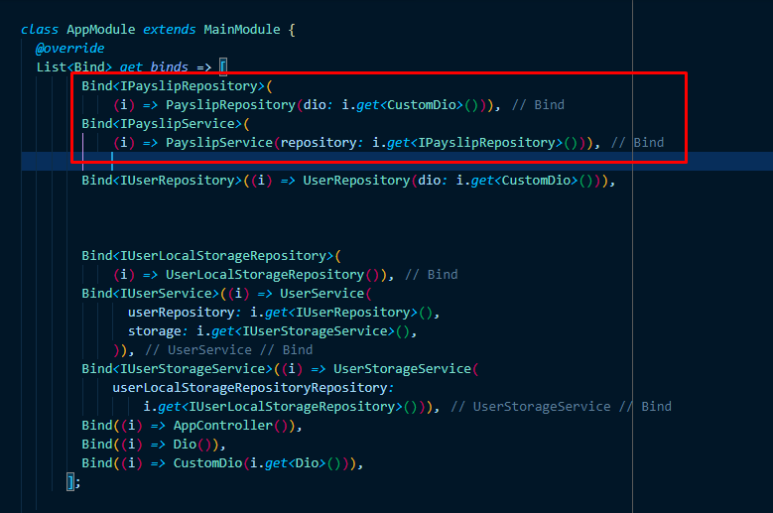
Facilitando a DI e IoC

Slide 19
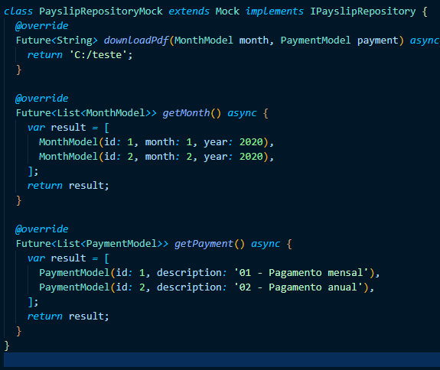
Classe Mockada

Slide 20

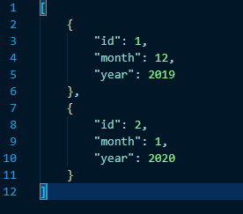
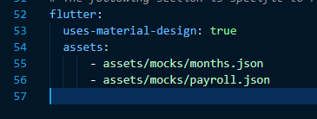
JSON MOCK

Slide 21
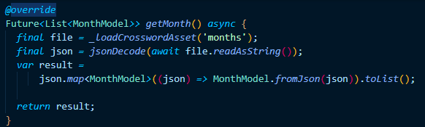
JSON MOCK

Slide 22
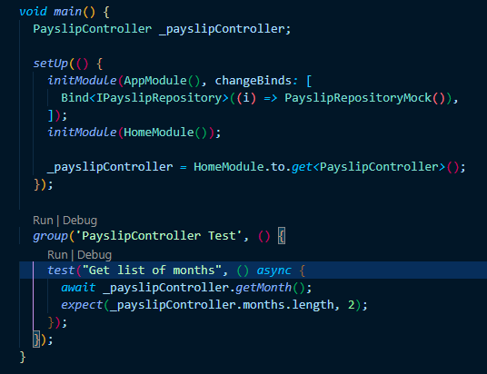
Mockando Testes

Slide 23
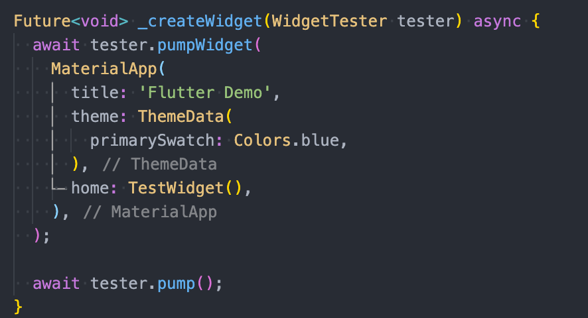
Elementos
1
2
WidgetTester
pumpWidget()
Responsável por toda a “simulação” do seu widget.
Cria o widget e fala para o WidgetTester construí-lo.
3
4
pump()
pumpAndSettle()
Reconstrói o widget depois de um determinado período de tempo.
Reconstrói o widget até o último frame/estado, essencial quando se está testando widgets que contêm algum tipo de animação.
5
Finder
Como o nome entrega, ele é responsável por achar os widgets..

Slide 24
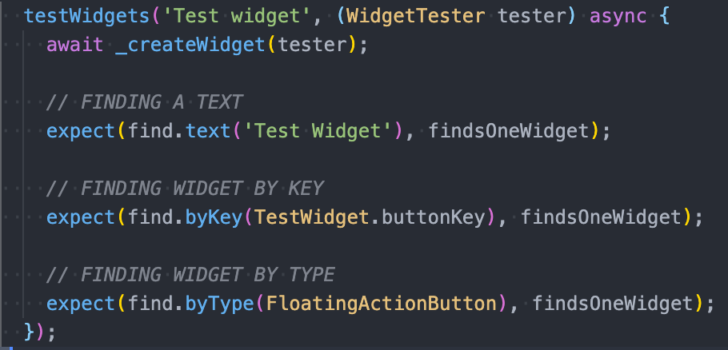
Testando Widgets

Slide 25
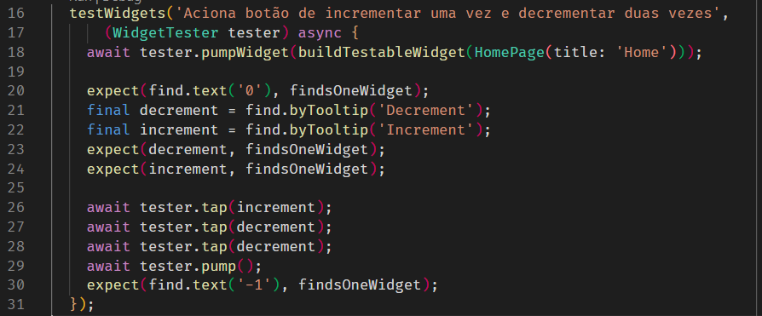
Testando Gestos

Slide 26
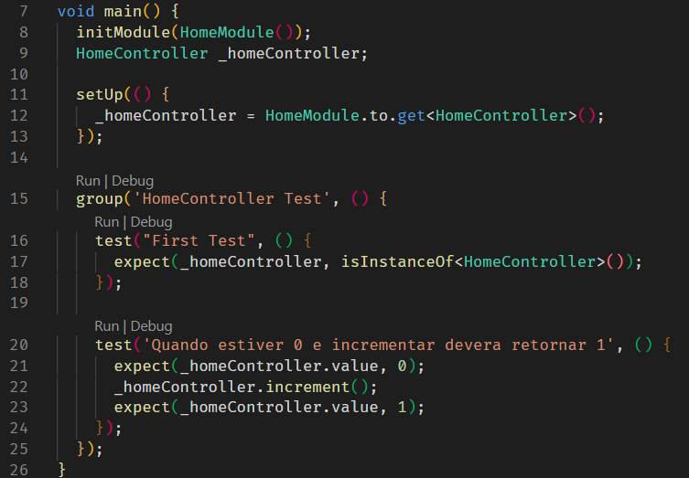
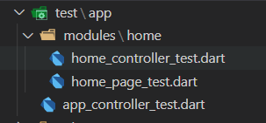
Flutter Modular

Slide 27
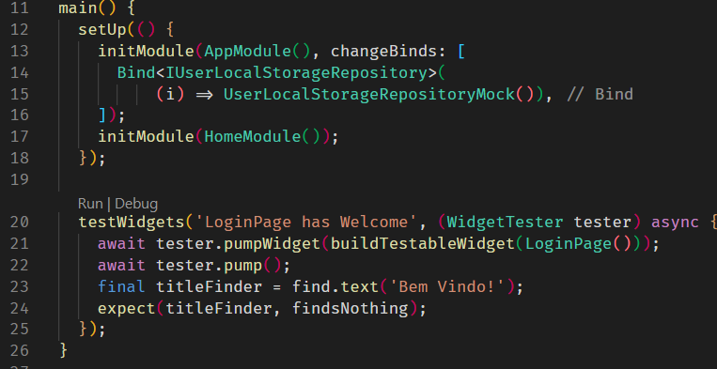
Flutter Modular Mock

Slide 28
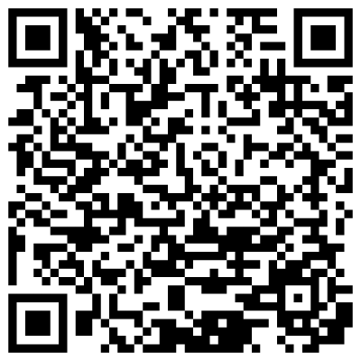
FLUTTER AMERICANA

Slide 29
Duvidas!?

Slide 30
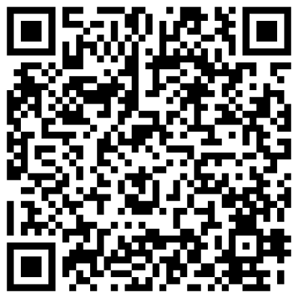





Obrigado
/toshiossada
toshiossada@gmail.com
https://github.com/toshiossada/FlutterTestPresentation

